Slide 1
리액트 자료

Slide 2
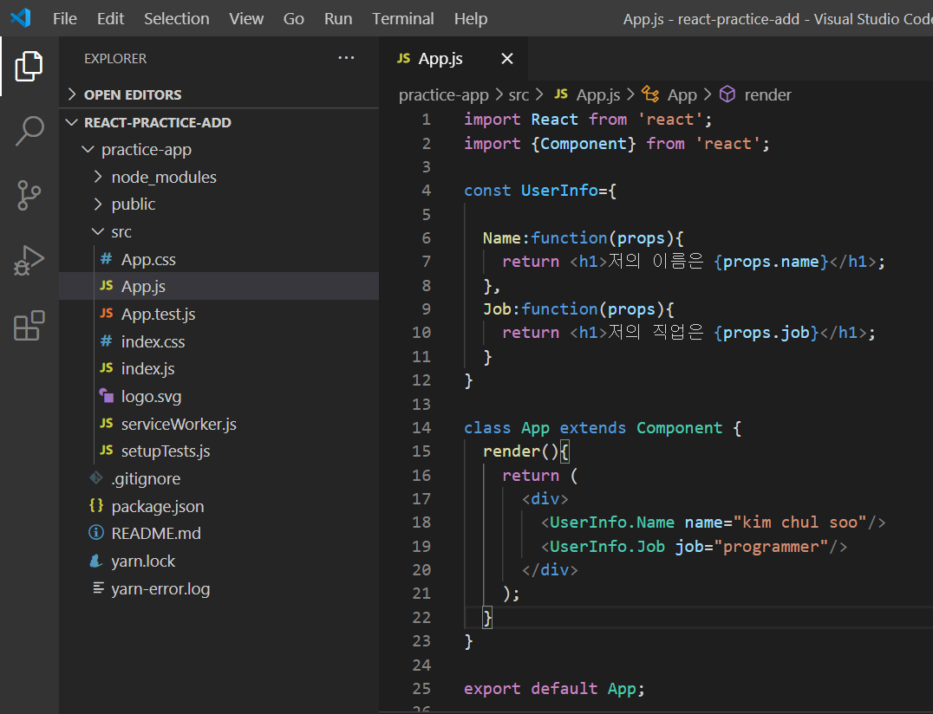

Slide 3
UserInfo의 Name 컴포넌트
UserInfo의 Job 컴포넌트

Slide 4
UserInfo의 Name 컴포넌트에
props를 name이름으로 “kim chul soo” 값으로 전달

Slide 5
UserInfo의 Job 컴포넌트에
props를 job이름으로 “programmer” 값으로 전달

Slide 6
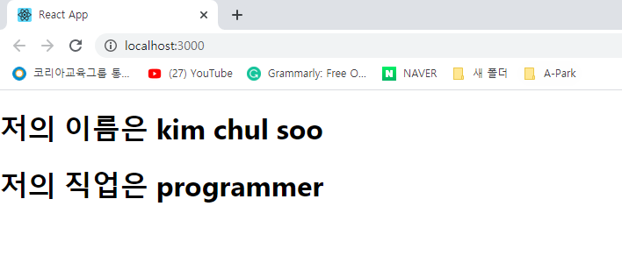

Slide 7
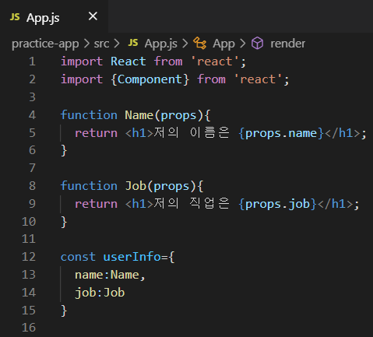

Slide 9
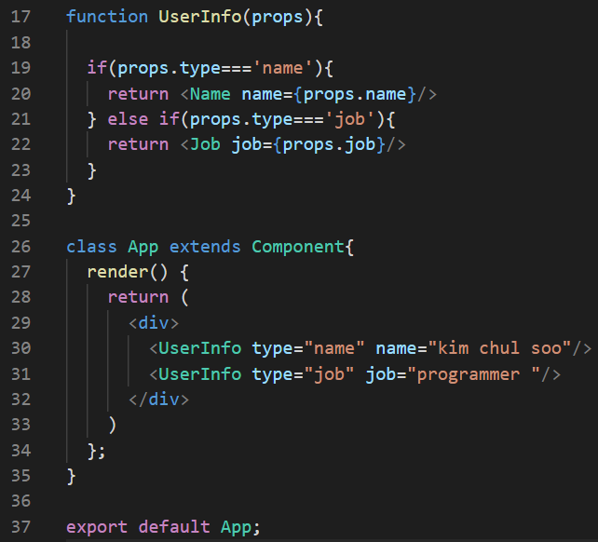
함수형 컴포넌트
넘겨준 props type이 name이면
Name 컴포넌트
넘겨준 props type이 job이면
Job 컴포넌트

Slide 10
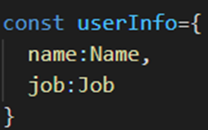
name타입은 Name컴포넌트
job타입은 Job 컴포넌트

Slide 11
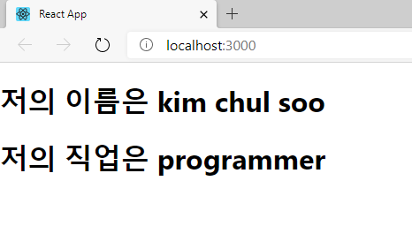

Slide 12
이렇게 같은 결과라도
다양한 표현 방법이 있으니
여러가지 표현법을
잘 이해해보도록 합시다.

Slide 13
끝

